Slide 1
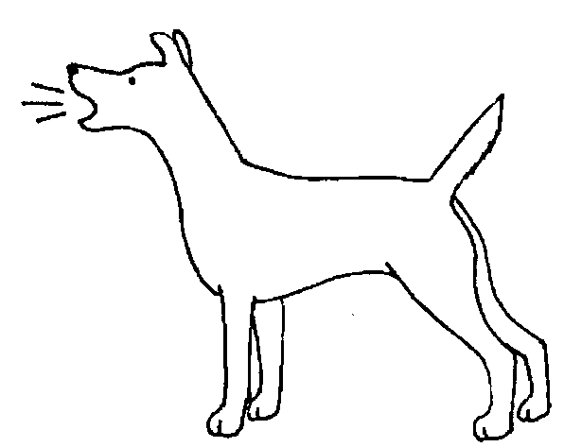

Slide 2
Отчего собака лает?
Причин может быть много, а следствие одно – собака лает!

Slide 3
«Много причин – одно следствие»
Определите причины следующих явлений:
1) заболело горло -
2)получил двойку-
3) хорошее настроение-
4) плохое настроение-

Slide 5
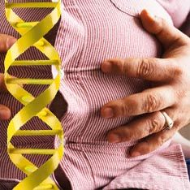
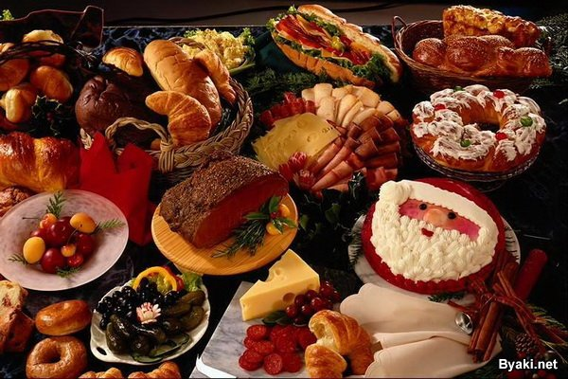
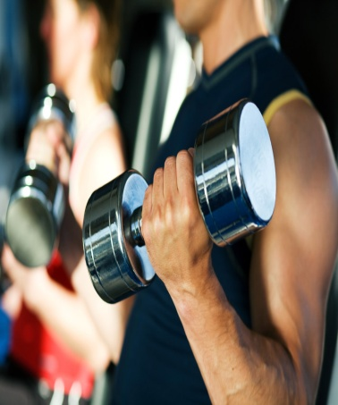
ПРИЧИНЫ ……
Генетическая предрасположенность
>
Нарушения пищеварительной системы.
Переедание.
Расход Е.

Slide 6
На улице сильный мороз. Какие могут быть последствия?

Slide 7
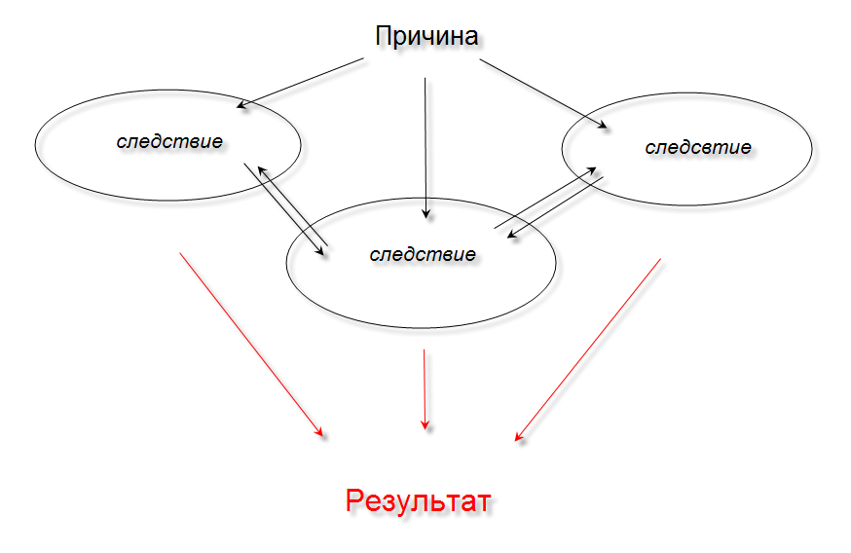

Slide 8
«Одна причина – много следствий»
Назови следствия следующих явлений:
Гололёд -
Кипение воды -
Испарение воды -
Солнце -

Slide 9
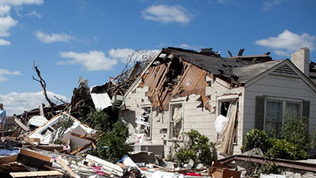
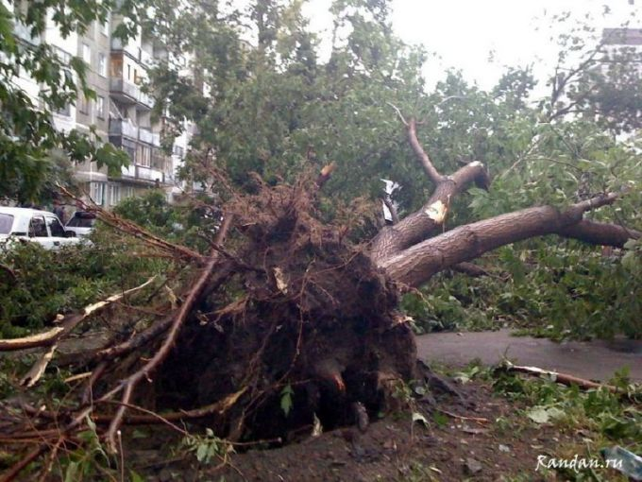
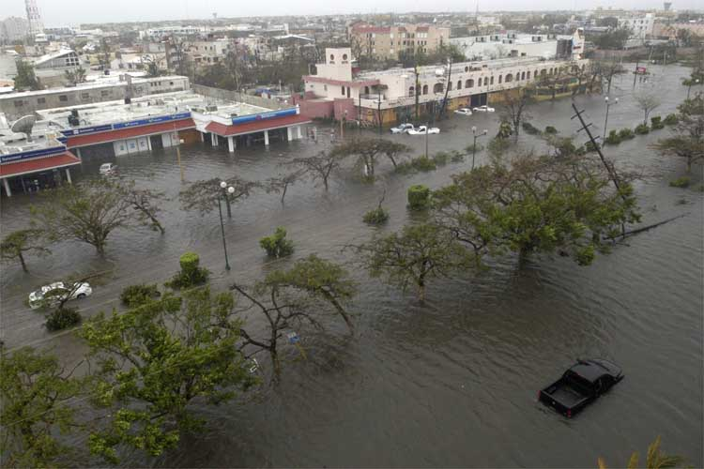
Последствия ..…

Slide 10
Ваня опоздал в школу. Что было потом?

Slide 11
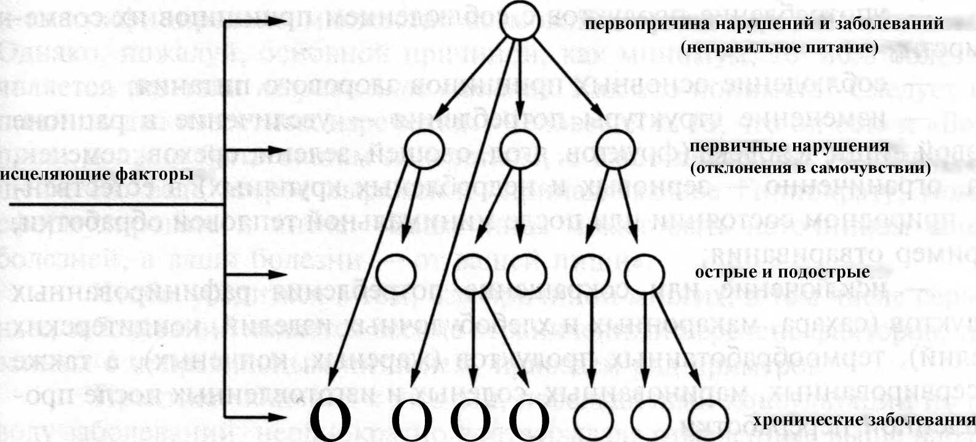

Slide 13
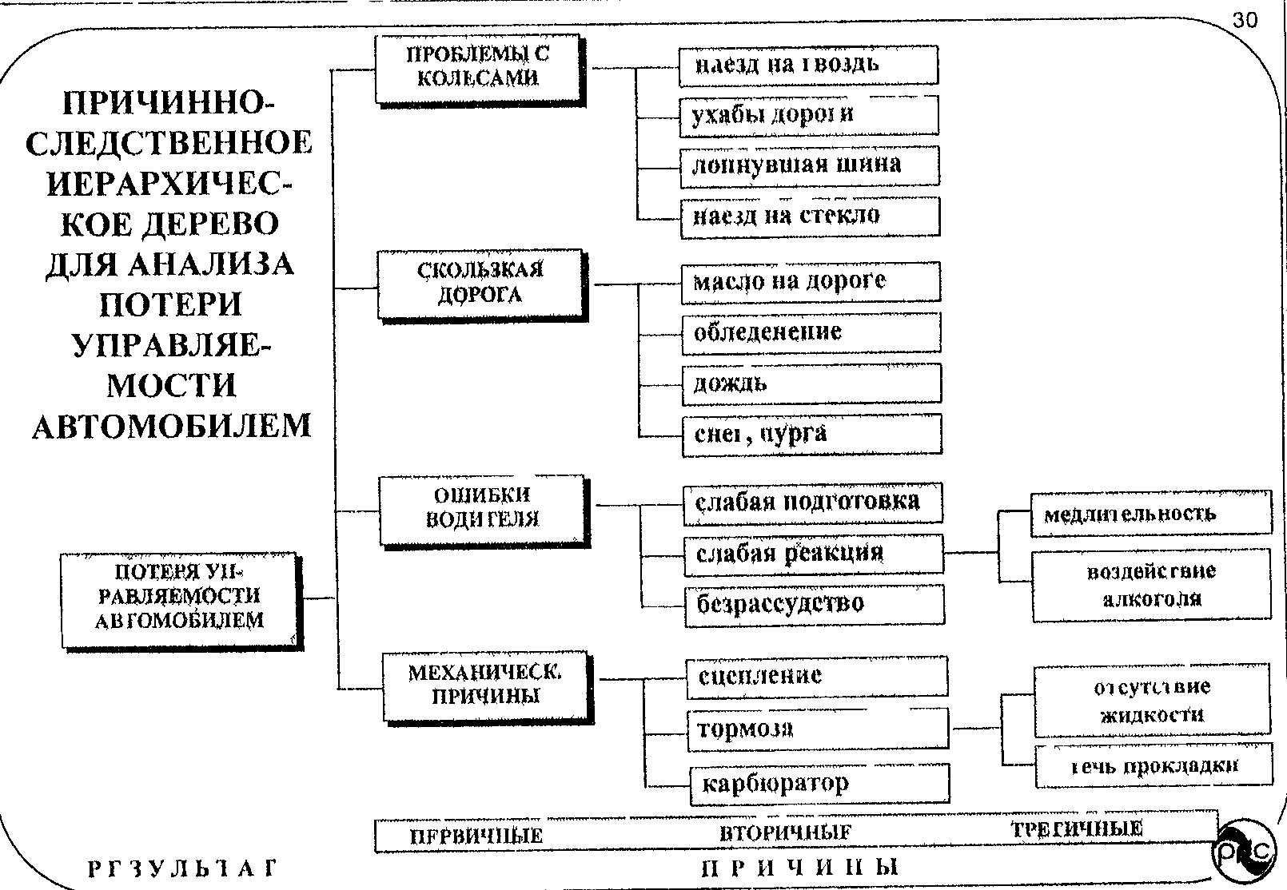

Slide 14
Интеллектуальное упражнение "Причинно-следственные связи"
1. Что из них может быть следствием, а что причиной?
2. Почему? В чём механизм этой причинно-следственной связи?
3. Какова вероятность существования этой причинно-следственной связи ("0,1 процента", "10 процентов", "100 процентов)?
4. Действует ли эта связь сейчас? Может ли она иметь место в будущем?

